Slide 1
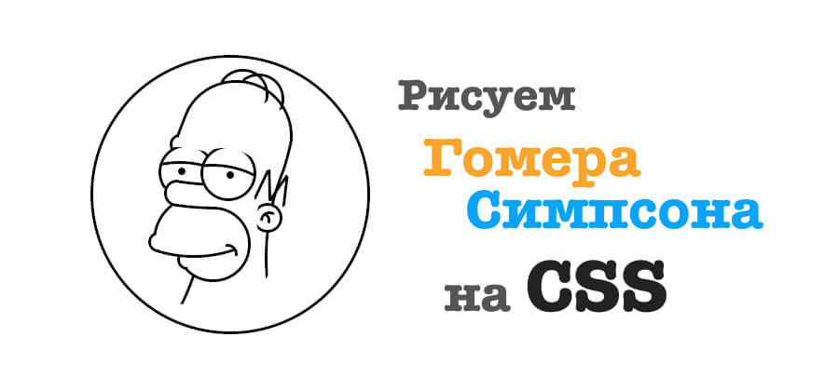

Slide 2

Css рисунки, обычно, являются набором фигур, из которых в итоге составляют изображение. Мультипликационный персонаж, такой как Гомер Симпсон, не вписывается в эту категорию, из-за чего рисовать его на CSS - настоящий вызов.
Более того, это изображение было сделано как часть CodePen challenge которая состояла в построении чего-либо ограничивая себя только одной фигурой - кругом, что добавило интереса к рисованию.

Slide 3
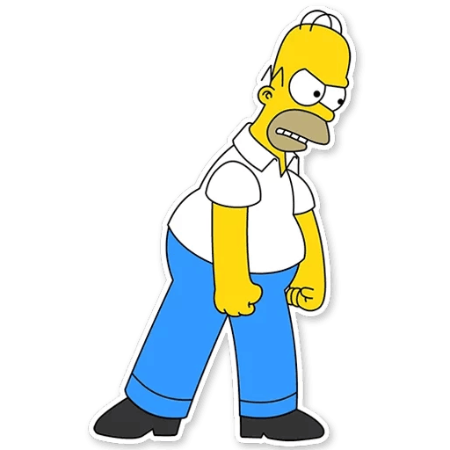
В первую очередь мы подберем изображение.
Хитрость заключается в использовании двух кругов для каждой линии: одним кругом рисуем линию, а вторым кругом обрезаем ее. Один круг внутри другого
Внутренний круг используется для рисования линии. У него есть граница, и он спозиционирован абсолютно внутри второго круга;
Наружный круг мы используем для обрезания внутреннего круга. У него нет границ, заливки (фона), нет ничего кроме свойства overflow: hidden;

Slide 4
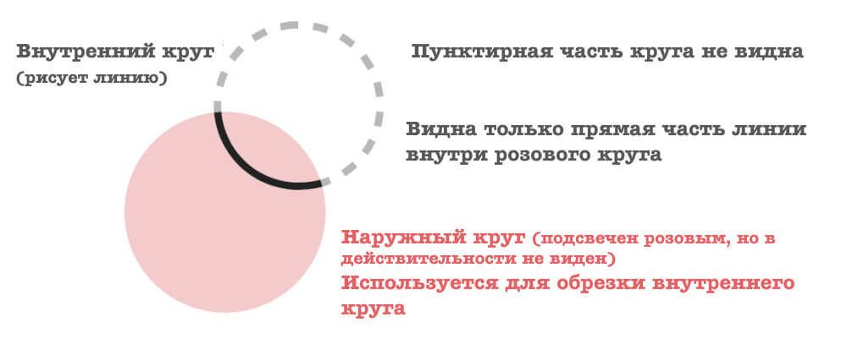

Что-то вроде этого:

Slide 5
Если перевести это в код, то он будет выглядеть вот так:
<div id=‘part-of-Homer-face’>
<div></div>
</div>
div > div {
border: 3px solid black;
}
/* exterior circle*/
#part-of-Homer-face {
top: …px;
left: …px;
}
/* interior circle */
#part-of-Homer-face > div {
top: …px;
left: …px; }
div {
border: 0;
border-radius: 50%;
box-sizing: border-box;
margin: 0;
padding: 0;
position: absolute;
}

Slide 6
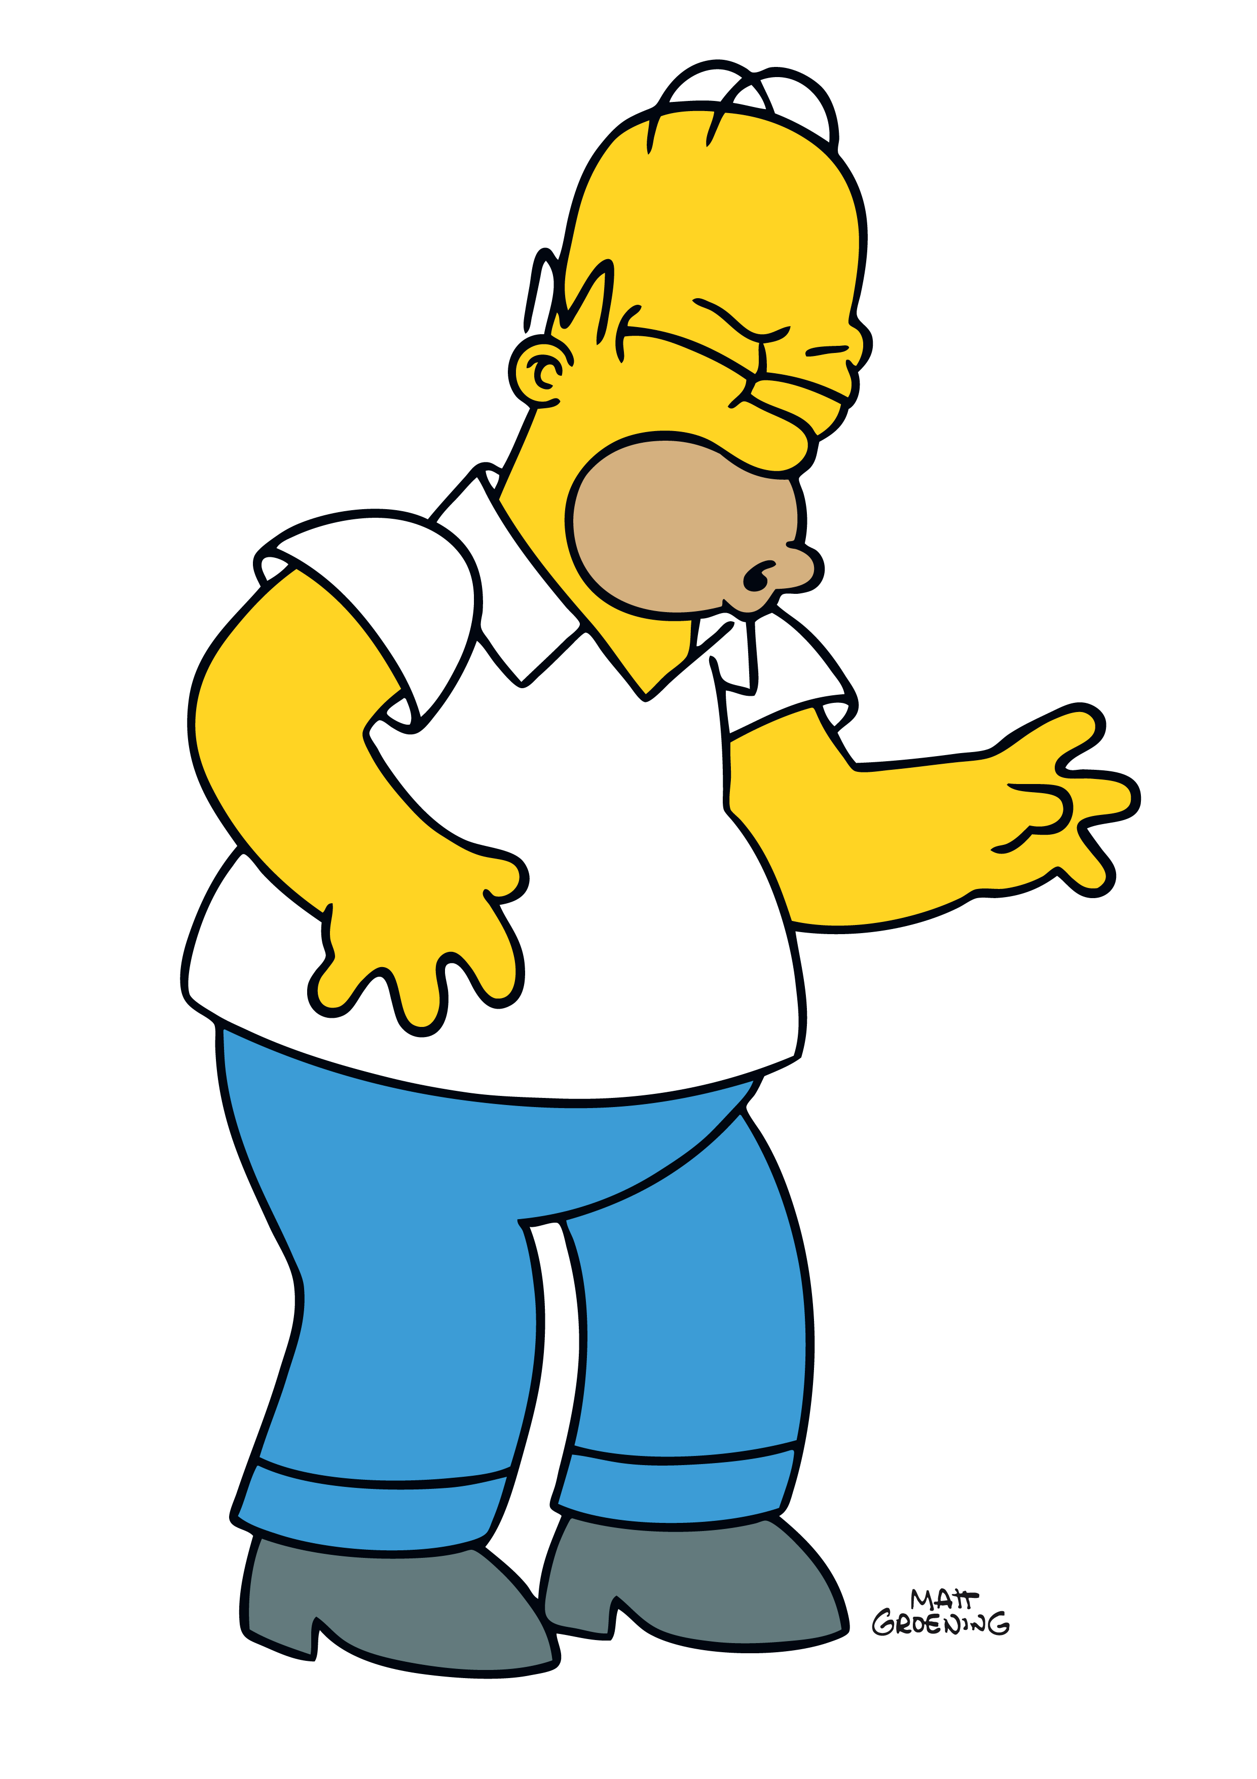
Следующим шагом будет разделение изображения на фигуры. Я помню, что мы используем только круги, так что нужно разбить его на круглые и не очень круглые фигуры.
Итак, давайте сосредоточимся на тех частях Гомера Симпсона которые по большей части круглые: глаза, уши, кончик носа, верхняя часть головы и так далее.

Slide 7

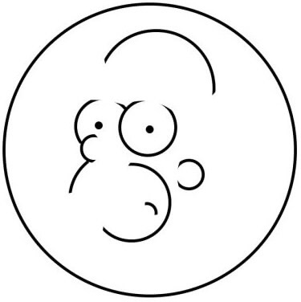
Добавление первых обрезающих кругов позволяет нам достичь чего-то вроде этого:

Slide 8
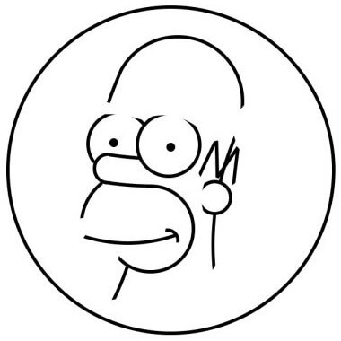
Что касается прямых линий: Если вы сделаете круг достаточно большим и отобразите только часть его, то вы сможете увидеть небольшую кривизну, но в основном, это будет выглядеть как прямая линия. И вот то, что получилось.
После добавления тех “прямых” линий, наш Гомер выглядит намного больше похожим на Гомера:

Slide 9
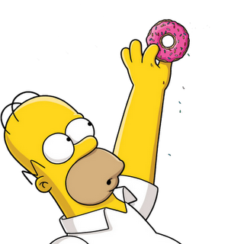
Наконец, нам надо добавить линии, чтобы соединить все элементы. Это может быть самой трудной частью, потому что линии в CSS не будут идеально совпадать, оставляя пропуски между собой.
Если вы все сделаете правильно, то вы не заметите соединения и при 100% увеличении, но если увеличить масштаб, то будет видно, что соединения далеки от совершенства. Также вы заметите, что рисунки на CSS отлично масштабируются.

Slide 10
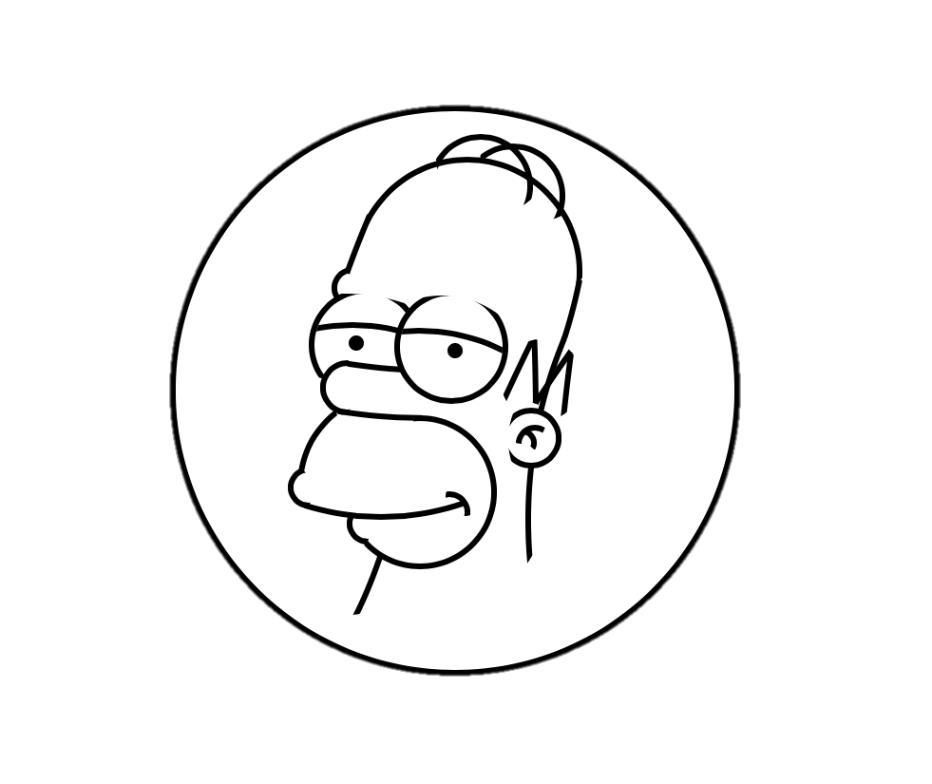

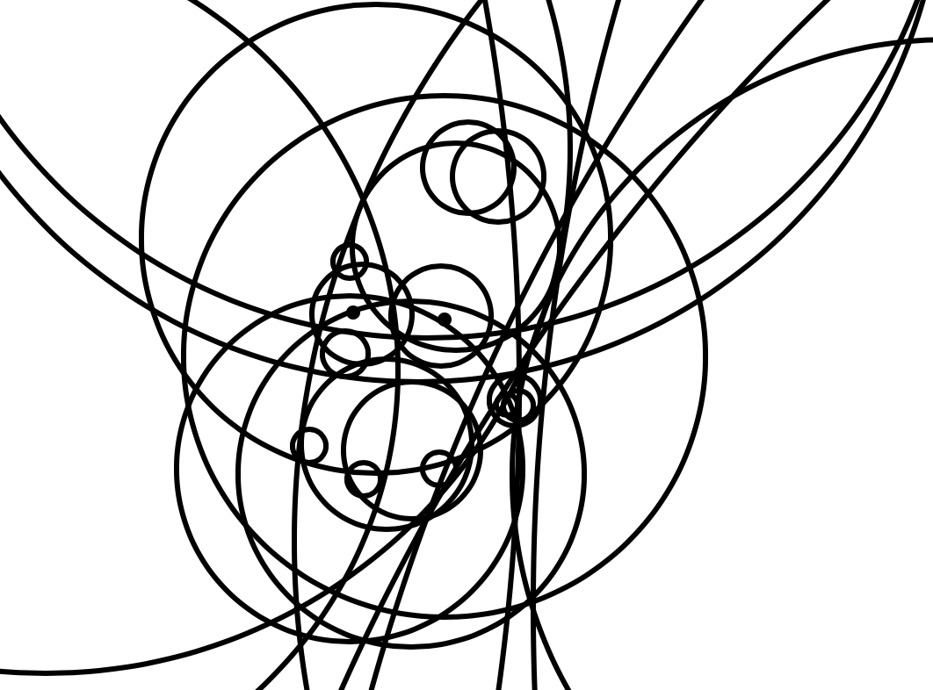
Итоговый результат вы можете посмотреть здесь

Slide 11

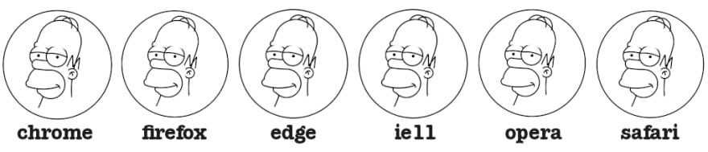
Это не лучший вариант для рисования на CSS, но у него есть некоторые преимущества: это самый простой HTML и CSS. Ни трансформаций, ни clip-path, ни градиентов, ни причудливого CSS3… только границы и overflow:hidden. А это значит, что изображение будет выглядеть одинаково в большинстве браузеров:

